Slide 1


Testes Automatizados
  Paulo Cheque
  27/01/2009 Verão 2009
Notes:
2h

Slide 2
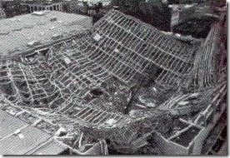


Erros de Software
Causam prejuízos de aproximadamente $59.5 bi na economia dos Estados Unidos
  Fonte: NIST/2002 - http://www.nist.gov

Slide 3
Estratégias
Desenvolvimento com qualidade
Setor de Homologação
Controle de Qualidade
Análises formais
Feedback de usuários:
  Versões alfa e beta
  Produção
Notes:
15 min

Slide 4
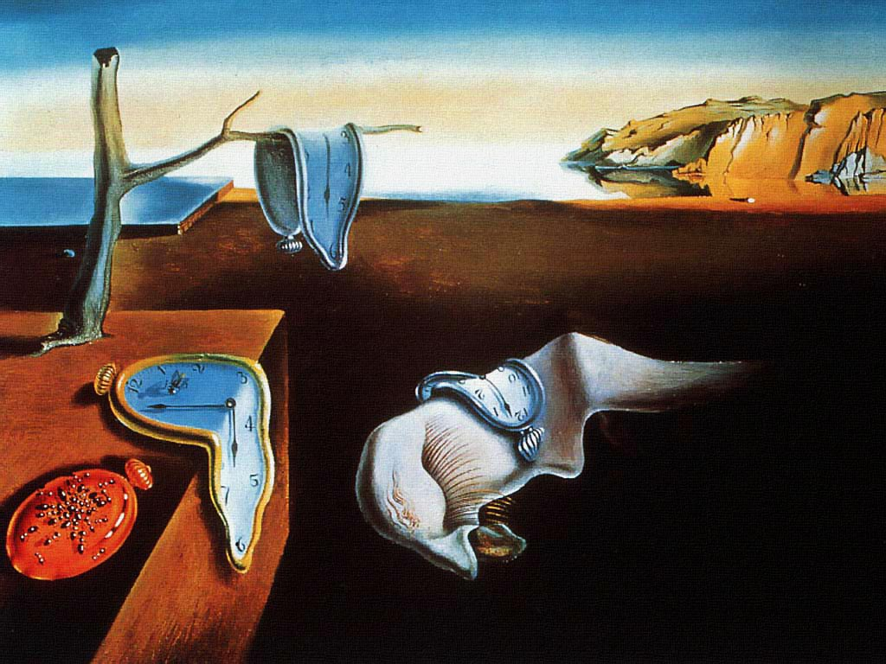

Como utilizar o tempo?
“Inspecionar para previnir defeitos é bom;
Inspecionar para encontrar defeitos é
desperdício” - Shigeo Shingo
Objetivos:
Diminuir tempo gasto com depuração
Aumentar o tempo gasto com verificação
Notes:
15 min

Slide 5

Práticas de Verificação
Revisões de código
Análises Formais
Programação Pareada
Testes (unidade, integração, ...)‏
  Manuais
  Automatizados

Slide 6
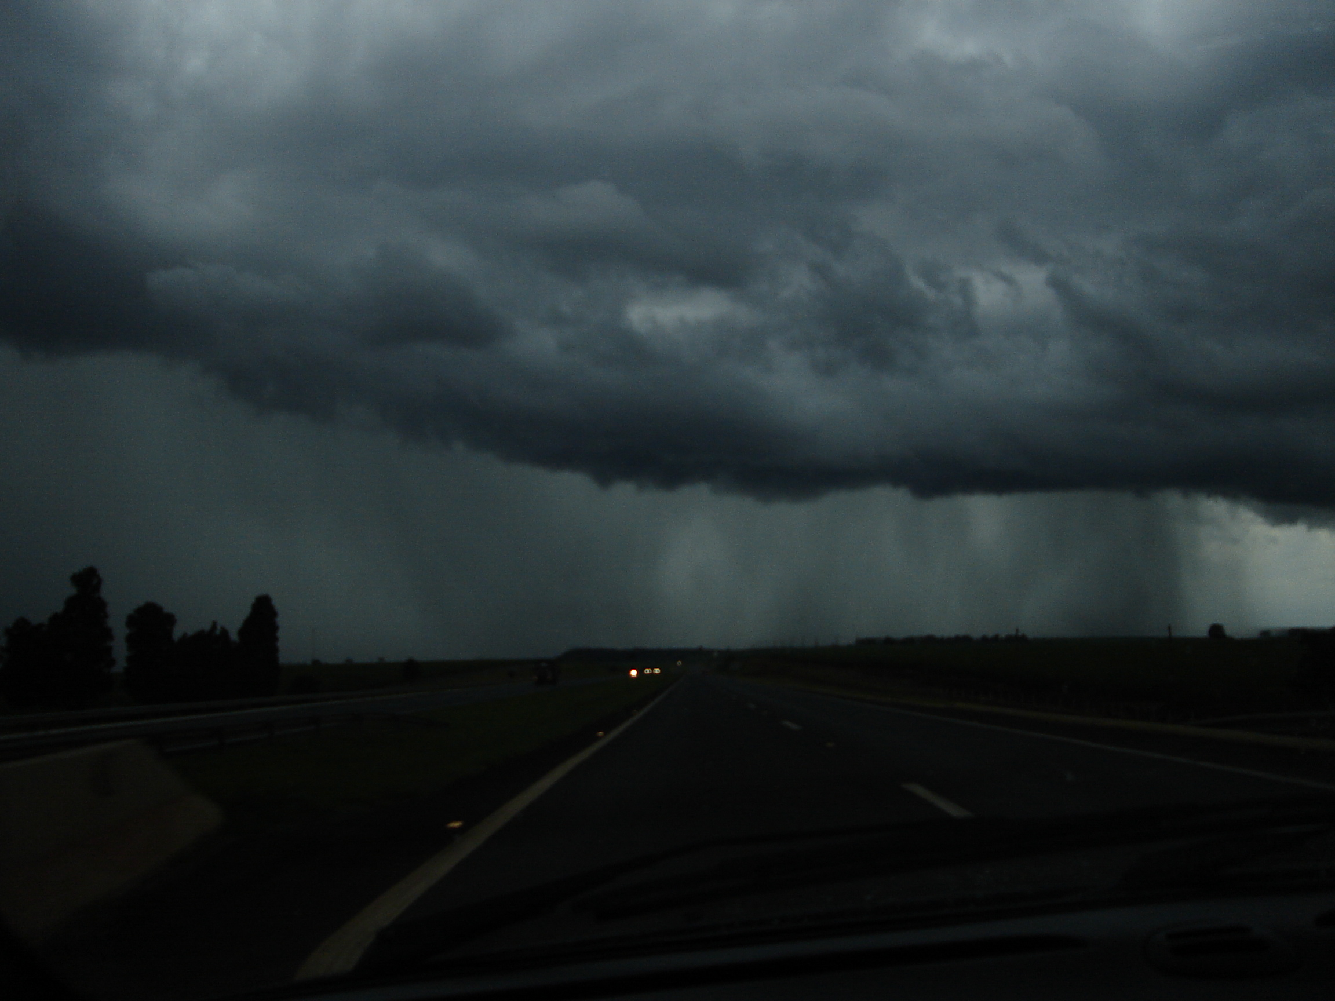
Teste Manual
Difícil repetição, demorado, cansativo
Executado poucas vezes, poucos casos e casos simples
Sem documentação ou documentação adicional e obsoleta
Software/Ambiente exige manutenção?
Regressão
Notes:
15 min

Slide 7

Testes Automatizados
TODOS os testes podem (devem) ser executados a qualquer momento
Reprodutibilidade
Casos complexos
Certificação do que foi testado
Mais segurança na manutenção

Slide 8

História
Até 1956 – Orientado a depuração
1957-1978 – Orientado a demonstração
1979-1982 – Orientado a destruição
1983-1987 – Orientado a avaliação
1988-???? – Orientado a prevenção

Slide 9
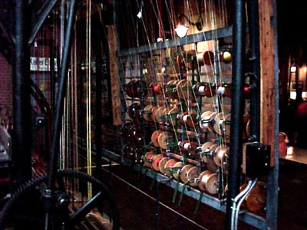
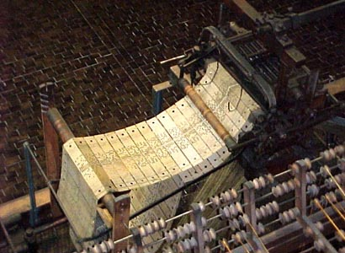
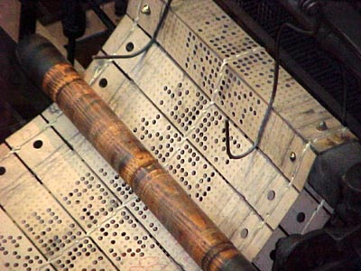

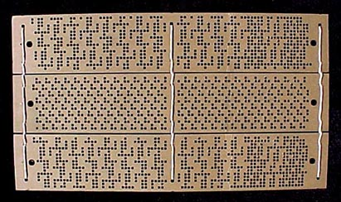
História...
1959/1963: NASA - Projeto Espacial Mercúrio
1989: FIT-like Framework
1991: Taligent Framework
1994: SUnit
1998: JUnit
2002: Test-Driven Development by Example
http://www.sscnet.ucla.edu/geog/gessler/
Notes:
- Programadores de cartões perfurados do projeto da NASA trabalhavam com práticas do TDD
- Início de um arcabouço para leitura de planilha para testes (FIT-like)‏
- Taligent: Framework para testes de unidade. O que até então era feito em métodos “main”, foi surgindo a necessidade da criação de arcabouços
- Sunit: Framework que disseminou e exibiu a prática de testes automatizados
- Junit: popularizou devido Java
- Primeiro livro de TDD

Slide 10



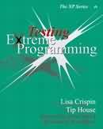

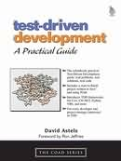
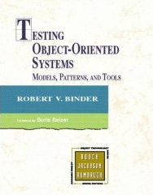

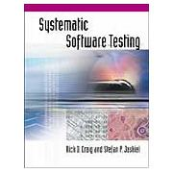
Hoje...
Notes:
Hoje temos uma infinidade de livros sobre o assunto

Slide 11

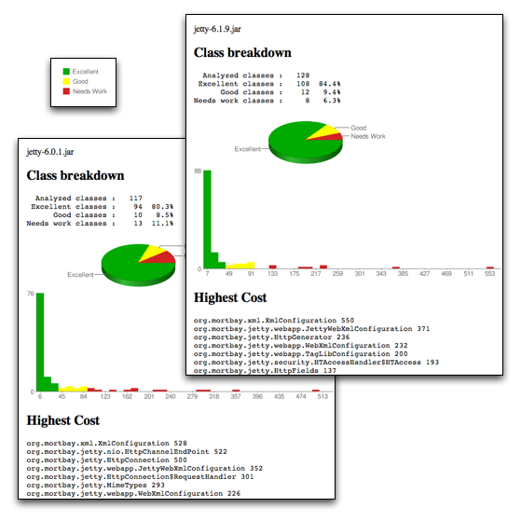
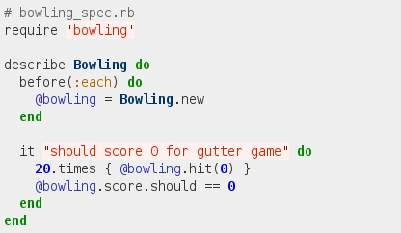
Hoje...
Muito software livre de qualidade
Condição para novos tipos de testes
DSL
Otimização:
  JUnitMax
  Selenium-Grid
  Automated Continuous Testing
Novas métricas: Cobertura, Testabilidade..
Estratégias, Padrões e Anti-Padrões
Notes:
A ciência dos testes automatizados continua avançando.
Ferramentas para otimização da execução dos testes
Surgimento de estratégias para automação, padrões...

Slide 12

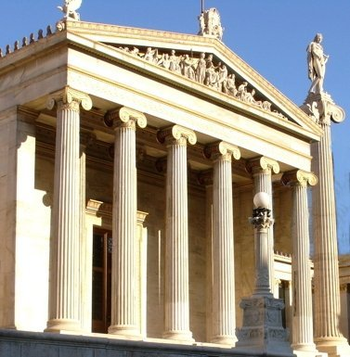








Academia e Indústria
Estudos de Métodos Ágeis
Estudos específicos de Testes Automatizados
Cursos
Internet: blogs, wikis, listas, forums
Notes:
Há diversos artigos sobre testes automatizados, tanto da indústria como da academia, também por causa da popularização dos métodos ágeis. Além disso, há muito material na internet.
Hoje existem cursos de testes (falar do verão?)‏

Slide 13
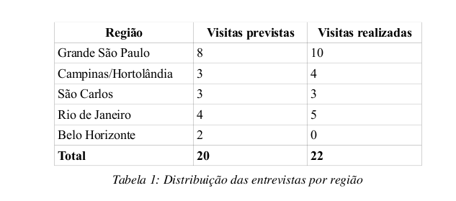
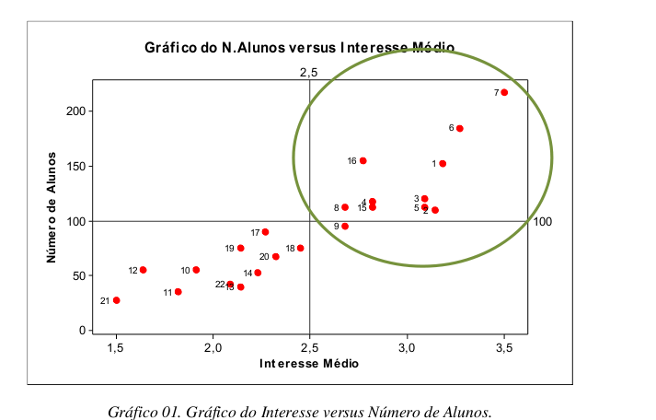
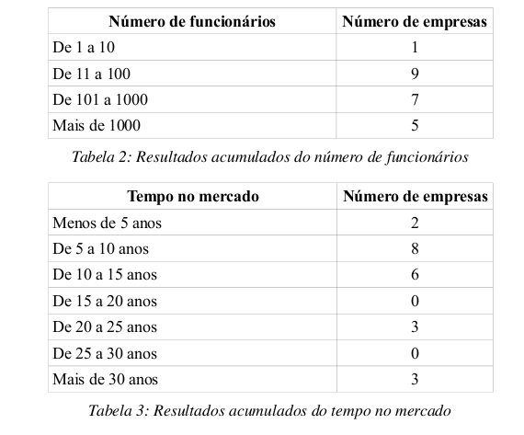
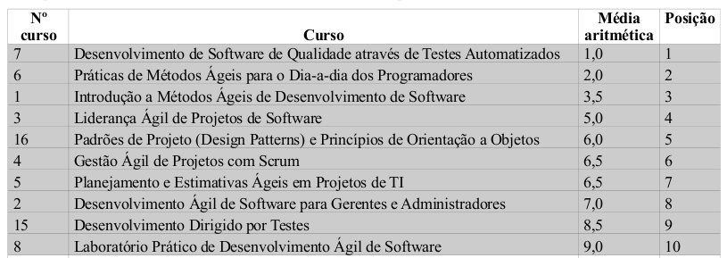
Pesquisa: AgilCoop - CNPq
Notes:
Coloquei as figuras bagaunçadas porque não acho necessário explicá-las minuciosamente. São apenas ilustrativas e para dar um gostinho de desinformação.
Falar que a pesquisa atingiu empresas de vários estados e de diferentes tamanhos, e que dentre os cursos oferecidos, o que teve maior interesse e maior número de alunos foi o de testes.
Tabela aponta que a posição do cursos de testes é 1 (primeiro).

Slide 14

Experimentos
Produtividade e Qualidade
Difícil isolação de outras variáveis
  Experiência técnica
  Tecnologias
  Metodologias
Resultados conflitantes
Notes:
No entanto muitas empresas e pessoas ainda são receosas com testes e TDD.
Há muitos estudos, mas é difícil um estudo com uma evidência clara e certificada, porque é difícil o estudo empírico para comparação de técnica de desenvolvimento.

Slide 15
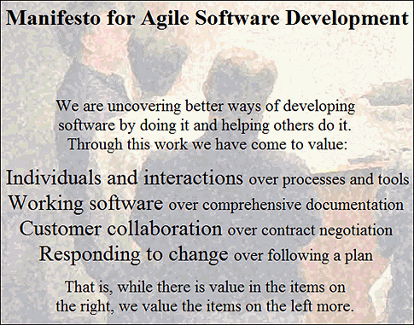
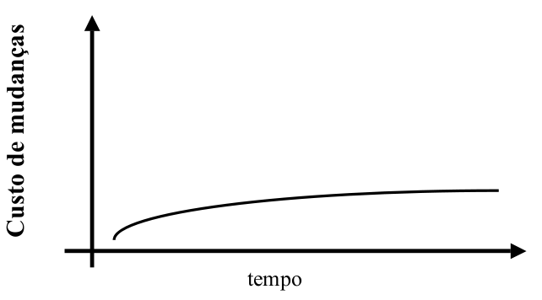
Métodos Ágeis
Desenvolvimento Incremental
Constante manutenção
  Refatoração
  Design Incremental
  Entregas frequentes
Foco no time
  Código compartilhado
  Integração contínua
Envolvimento real com o cliente
Notes:
30 min

Slide 16

Software Livre
Equipe:
  Mantenedores
  Colaboradores
Contribuições:
  Distantes
  Desconhecidas
  Heterogêneas
É seguro sem testes?

Slide 17
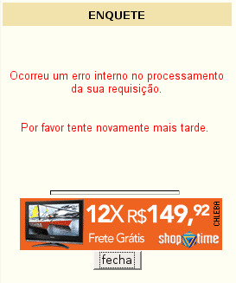
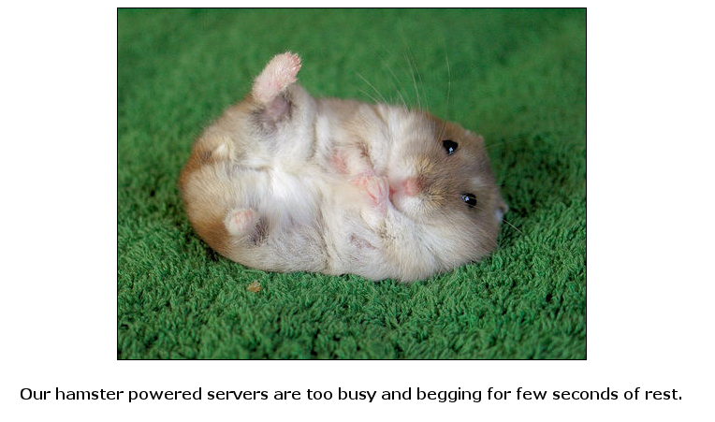
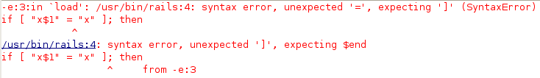
Qualidade?
Notes:
Slide para Introduzir o assunto de qualidade de software
Erros de ambiente (hamster)‏
Erros do programador (erro de sintaxe)‏
Piadinha: Qualidade é específica para cada empresa, cliente. Se erro no software for lucrativo (vide propaganda), então erros podem bemvindos.

Slide 18
Software com Qualidade
Correção
Eficiência
Segurança
Durabilidade
Usabilidade
Portabilidade
Flexibilidade
Robustez
Manutenibilidade
Acessibilidade
Beleza
...
O que testes automatizados tem a ver com tudo isso?

Slide 19
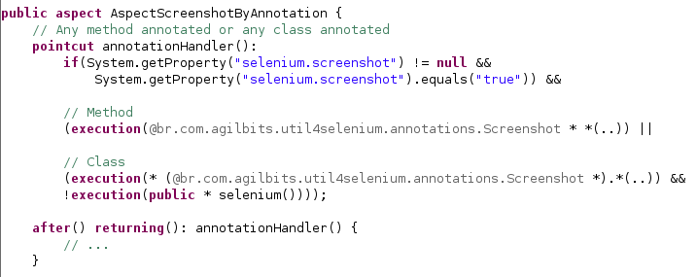
Correção
Evitando StackOverFlow
Qualquer erro é desastroso
Notes:
AspectJ
Mostrar que erros em uma linha de código ou em um símbolo pode ser desastroso.
Apenas para dar um ar exemplo mais avançado na palestra.

Slide 20
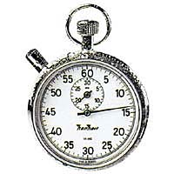
Eficiência
Desempenho/Estresse/Carga
Como simular manualmente grande quantidade de dados/usuários?
Como medir o tempo?
Quando buscar gargalos?
A maioria das ferramentas de testes automatizados fornecem o tempo de execução.

Slide 21
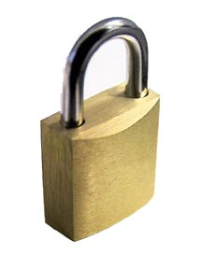
Segurança
Atualização de servidores
Mudanças de queries, interface...
Erros de regressão são testados?

Slide 22
Durabilidade
Falta de manutenção
Erros inibem os usuários
Ciclo de erros de regressão
Sistemas legados

Slide 23
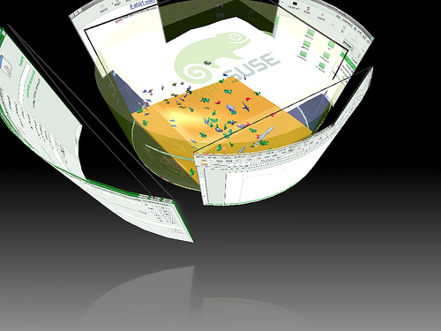
Usabilidade
Teste de interface
Necessidade de ferramentas
Heurísticas de Interação Humano-Computador

Slide 24
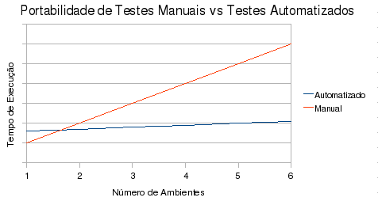
Portabilidade
Sistemas Operacionais, Navegadores...

Slide 25
Flexibilidade
TDD: Test-Driven Development/Design
Single Responsibility Principle (SRP)‏
Open Closed Principle (OCP)‏
Liskov Substitution Principle (LSP)‏
Interface Segregation Principle (ISP)‏
Dependency Inversion Principle (DIP)‏

Slide 26

Robustez
Confiabilidade para mudanças
Testes em diversas plataformas
Maior Flexibilidade

Slide 27
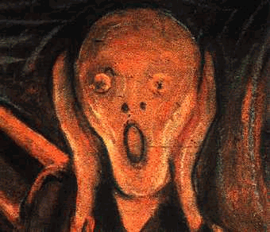
Manutebilidade
Refatoração / Otimização
Correção
Adição de novas funcionalidades
Não encosta no que está funcionando!
É só colocar um if(obj != null)!

Slide 28

Acessibilidade
Testes de interface
  Teclado
  Mouse
Testes de layout
  Tamanho das letras

Slide 29


Beleza
Designers trabalham com a interface
Layout

Slide 30
Princípios Básicos
Código dos testes merecem a mesma atenção do código do sistema
Precisam de Manutenção
Testes podem conter erros
O código precisa ser simples
Devem ser o mais legível quanto possível
  Documentação
Não devem exigir intervenção humana

Slide 31
Os Primeiros Testes de Unidade
Main
Arcabouços x-Unit
  Casos de Teste
  Verificações
  Exceções
  Resultados
  Relatórios
Notes:
55 min

Slide 32
Main
public class MainExample {
  public static void main(String[] args) {
    if(!new Double(Math.sqrt(-1)).isNaN())
      throw new RuntimeException("Ops, falhou!");
    // Ou
    assert new Double(Math.sqrt(-1)).isNaN() == true;
  }
}

Slide 33
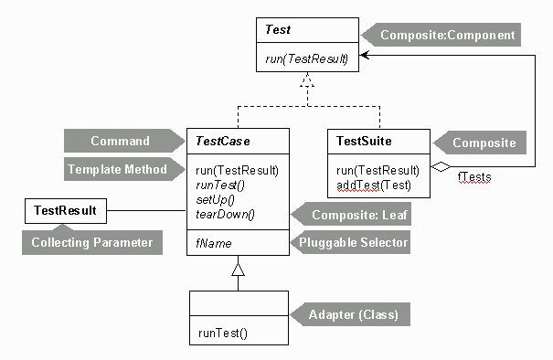
x-Unit
Artigo:http://junit.sourceforge.net/doc/cookstour/cookstour.htm

Slide 34
Casos de Teste
Convenções
  public void testMetodoDeTeste() { ... }
Anotações
  @Test public void testMetodoDeTeste() { ... }
Configurações
  xml...

Slide 35
Verificação
AssertTrue / AssertFalse
AssertEquals
AssertSame
Fail
Expected Exceptions
Mensagens amigáveis
Hamcrest: Matchers + AssertThat

Slide 36
Set Up e Tear Down
Os casos de testes devem ser independentes:
  Uns dos outros
  Do número de vezes que é executado
  De fatores externos
Set Up: Prepara o ambiente para a execução do teste
Tear Down: Limpa o ambiente para próximos testes

Slide 37
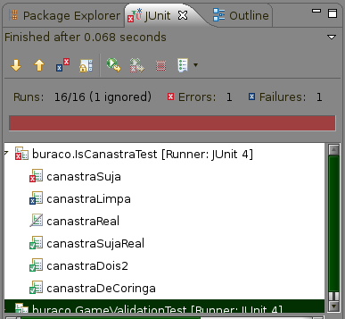
Resultados
Skip
Fail
Error
Success

Slide 38
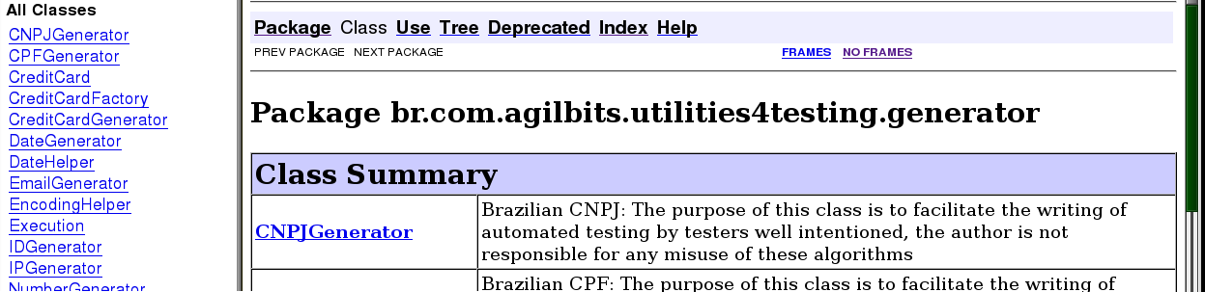
Relatórios
Linguagem
  API-Docs
Ferramentas
  StackTrace
  Logs
  Screenshots
Métricas

Slide 39
...
Testes Manuais
Testes Automatizados
História
Métodos Ágeis
Software Livre
Qualidade
Exemplos

Slide 40
...
“Qualquer funcionalidade que não possui testes automatizados simplesmente não existe” - Kent Beck

Slide 41
Contato
http://www.agilcoop.org.br
agilcoop@agilcoop.org.br
paulocheque@agilcoop.org.br

